Slide 1

SISTEMA DE CONTROLE E GESTÃO
UAI CONTROLE
Tecnologia da Informação 2025

Slide 2
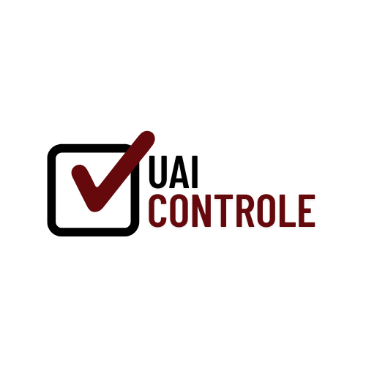
SOBRE O NOME
O nome “UAI Controle” combina a identidade regional e acolhedora da expressão “UAI” com a proposta central do sistema, que é o controle eficiente de checklist, estoque e compras. Essa junção reflete de forma direta e memorável as três funções principais da plataforma, ao mesmo tempo em que valoriza a cultura mineira e transmite familiaridade. Por ser simples e fácil de lembrar, o nome comunica tanto a inovação tecnológica quanto o compromisso com a organização e a qualidade dos processos nas unidades.

Slide 3
SOBRE O SISTEMA
O “UAI Controle” é uma solução integrada que visa otimizar a gestão de checklist, estoque e compras nas Unidades de Atendimento Integrado (UAI). O sistema foi desenvolvido para garantir maior eficiência na manutenção dos equipamentos, organização do estoque e controle das compras, tudo de forma ágil e centralizada. Seu objetivo principal é oferecer uma plataforma que facilite o trabalho dos colaboradores, melhorando a comunicação e o acompanhamento das atividades em tempo real.

Slide 4
OBJETIVOS
O "UAI Controle" tem como objetivo proporcionar uma gestão simplificada e eficaz dos processos diários das unidades, incluindo a verificação de equipamentos, o controle de itens em estoque e a realização de compras. O sistema busca padronizar essas operações, garantir a rastreabilidade das ações e melhorar a organização geral das unidades, permitindo também a antecipação de falhas e a prevenção de problemas que possam impactar o atendimento ao cidadão.

Slide 5
MELHORIAS INTRODUZIDAS
O sistema “UAI Controle” inclui várias melhorias, como:
Automação de registros, com envio de checklists para o e-mail da Supervisora de T.I., com carimbo de data e hora.
Alertas e notificações para itens críticos, garantindo ação rápida.
Relatórios rápidos em planilha para análise imediata do status dos equipamentos e do estoque.

Slide 6
MELHORIAS INTRODUZIDAS
Controle de estoque de equipamentos de T.I., com registros de entradas e saídas para facilitar a reposição. Compra mensal via caixinha de TIC, automatizando o processo de aquisição de materiais e equipamentos necessários. Essas melhorias tornam o sistema mais eficiente, facilitando o gerenciamento e a continuidade dos serviços.

Slide 7
ORGANIZAÇÃO PARA AUDITORIAS FUTURAS
Todos os registros ficam indexados por localização, data e responsável, garantindo rastreabilidade completa.
Histórico centralizado facilita o acesso a dados antigos e a comprovação de conformidade em auditorias internas ou externas.
Relatórios personalizáveis permitem extrair métricas de desempenho e evidências de exames periódicos sempre que necessário.

Slide 8
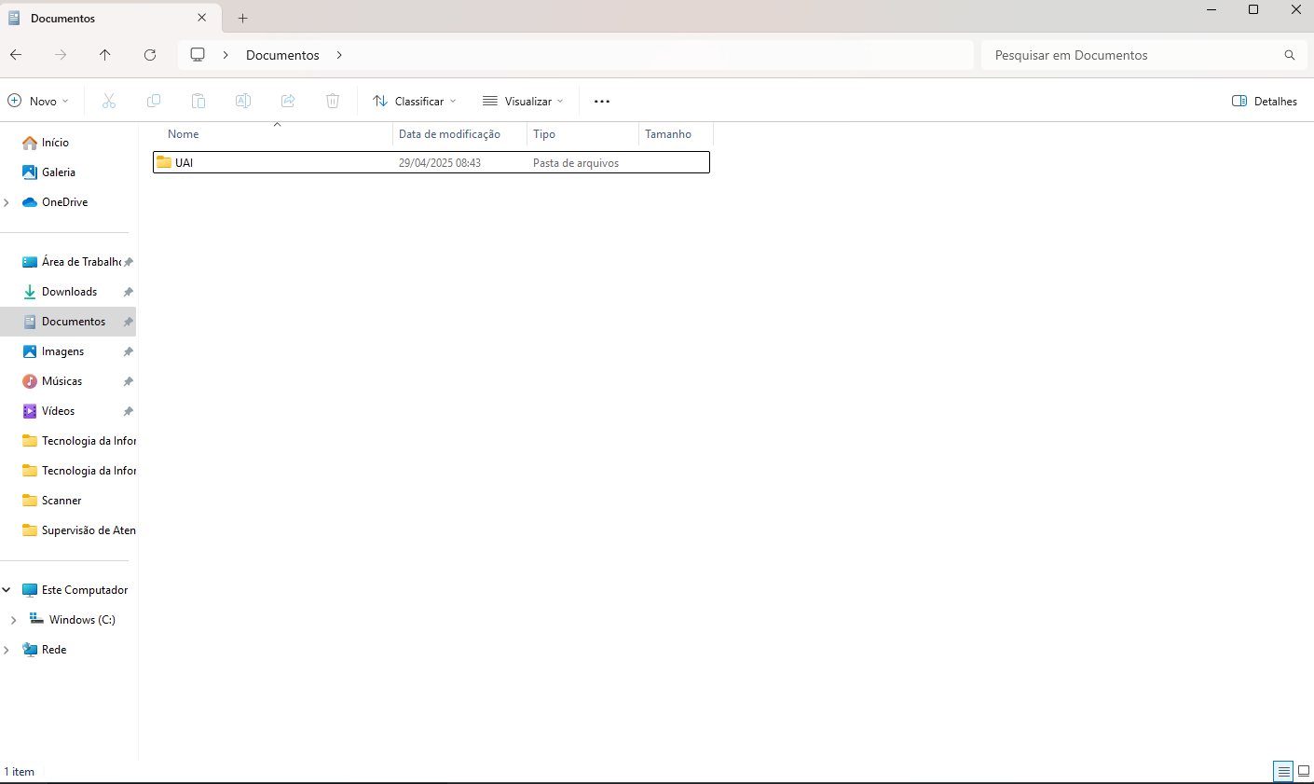
INSTALAÇÃO
1. Criar a pasta de instalação
Acesse a pasta Documentos do seu computador.
Crie uma nova pasta com o nome: uai
Copie todos os arquivos do sistema para dentro dessa pasta.

Slide 9
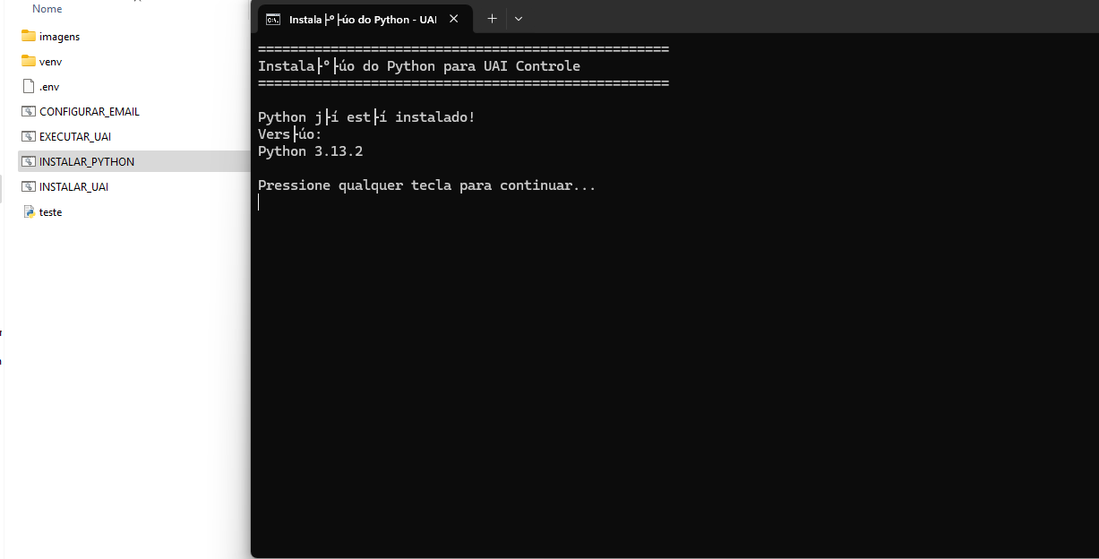
INSTALAÇÃO
2. Instalar o Python
Acesse a pasta uai e localize o instalador do Python: INSTALADOR_PYTHON.bat
Finalize a instalação normalmente.

Slide 10
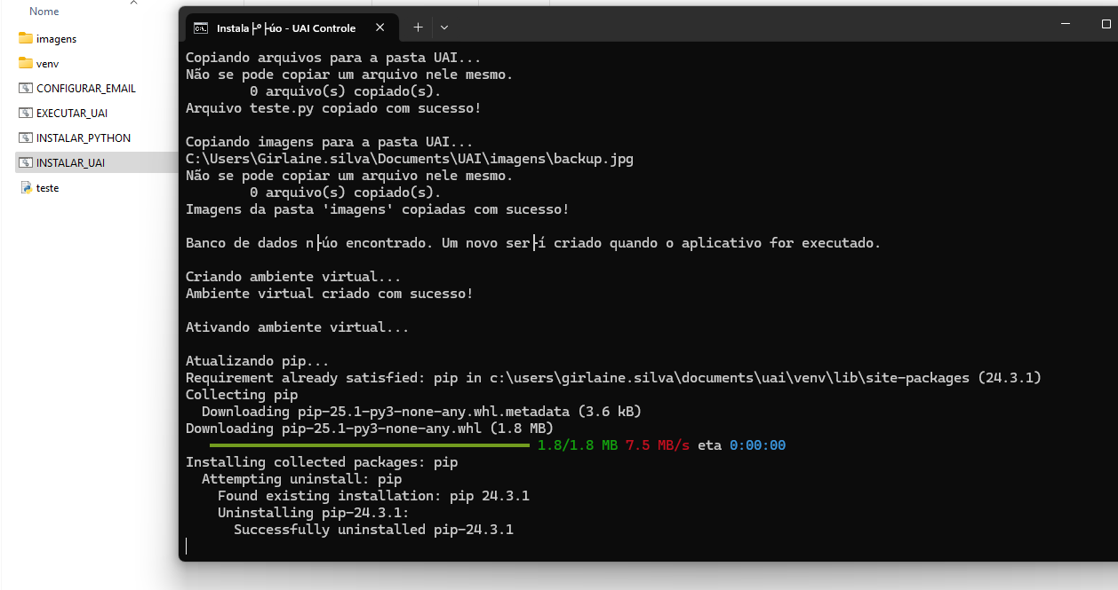
INSTALAÇÃO
3. Instalar os componentes necessários
Dentro da pasta uai, execute o arquivo: INSTALAR_UAI.bat
Aguarde a finalização do processo. Esse passo instalará todos os componentes necessários para o funcionamento do sistema.

Slide 11
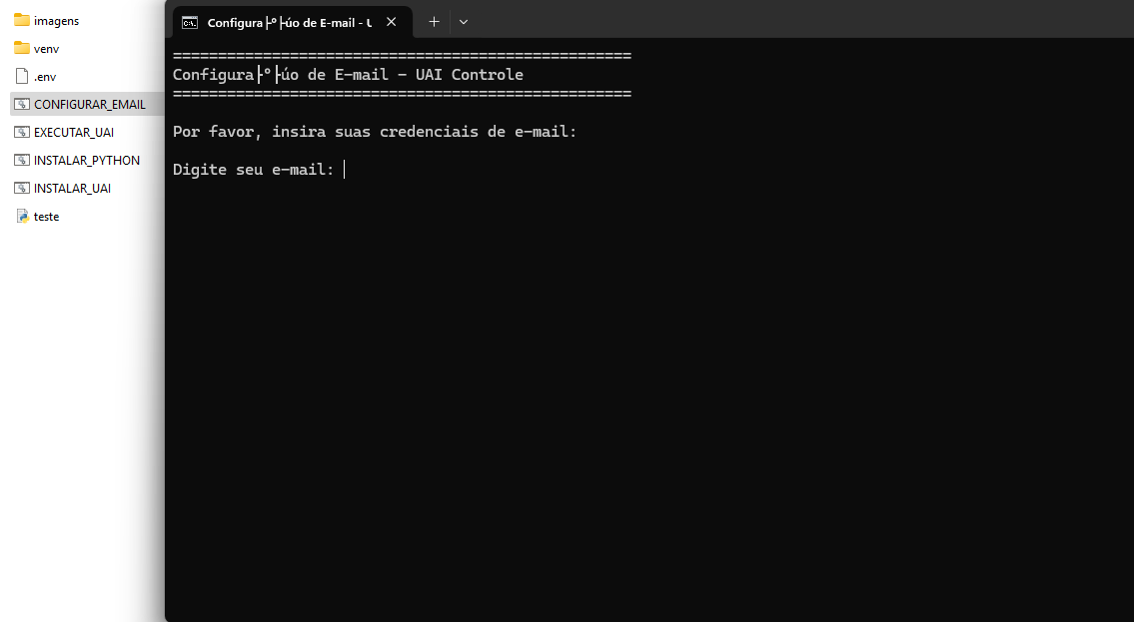
INSTALAÇÃO
4. Configurar o e-mail
Após a instalação, execute o arquivo: CONFIGURAR_EMAIL.bat
Será solicitado que você informe seu e-mail e senha.
Siga as instruções na tela para concluir a configuração de envio de e-mails automáticos pelo sistema.

Slide 12
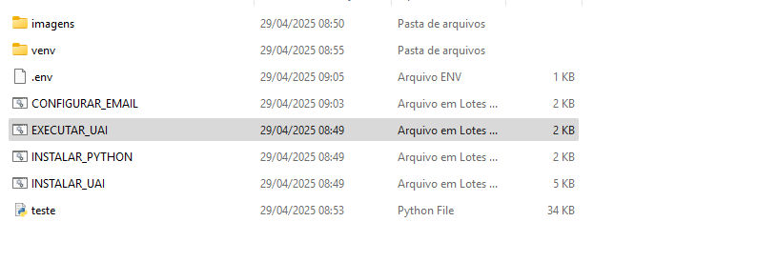
INSTALAÇÃO
5. Iniciar o sistema
Por fim, execute o arquivo: EXECUTAR_UAI.bat
A aplicação será iniciada automaticamente, pronta para uso.

Slide 13
CONCLUSÃO
O “UAI Controle” é uma solução completa que integra a gestão de checklist e estoque facilitando o trabalho das equipes nas unidades e assegurando que todos os processos sejam realizados de forma eficiente e organizada. Com suas melhorias tecnológicas e uma interface simples e intuitiva, o sistema não só melhora o controle interno, mas também garante a continuidade do atendimento ao cidadão, antecipando problemas antes que eles se tornem críticos. O “UaiControle” reflete o compromisso com a qualidade, inovação e organização, sendo uma ferramenta essencial para a gestão eficaz das unidades de atendimento.

Slide 14


